Slide 1
빅데이터 프로젝트
모임으로 모임
서로서로 학하서로
박재림 김성웅 김수현 김민주 박수철

Slide 2






index
목차
0. 팀원소개
1. 기술 스택
2. 개요
3. 체크포인트
4. 추천 시스템
5. 시연
6. 향후 계획
7. Q n A

Slide 3

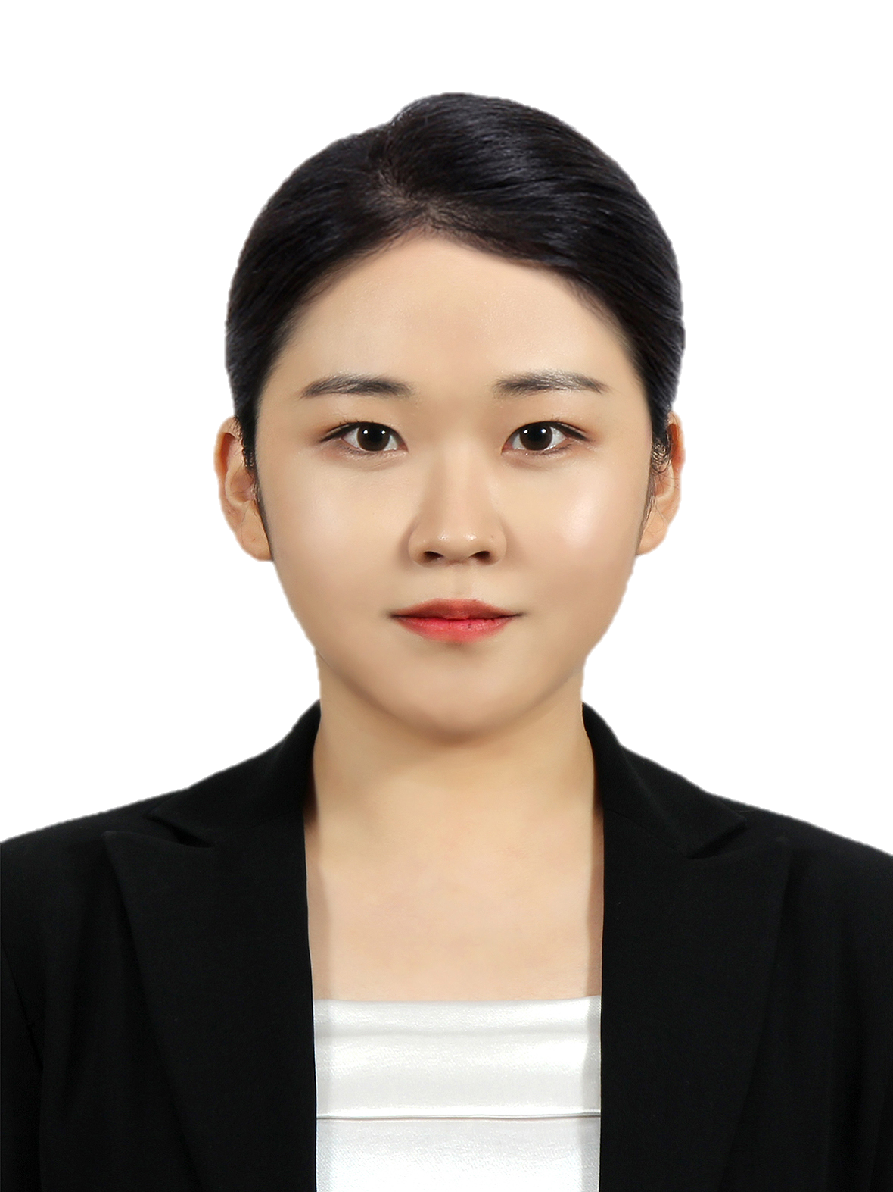
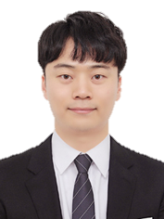
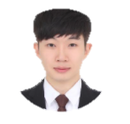

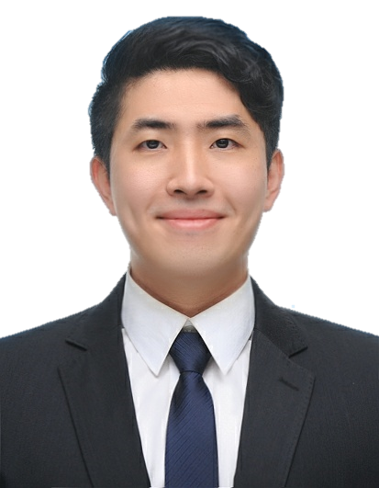
0. 팀원소개
김민주 (풀스택)
김성웅 (풀스택, PM)
김수현 (데이터분석)
박수철 (풀스택,서버)
박재림 (풀스택,팀장)

Slide 4







1. 기술 스택

Slide 5


2. 개요
내가 생성한 ‘모임’의 취향에 맞게
다양한 맛집과 엔터테인먼트를
추천해주는 서비스

Slide 6

3. 3가지 체크포인트
POINT.1 데이터 기반 추천
카드사 / 맛집 데이터를 이용해 핫플레이스를 추천해드립니다.
POINT.2 모임 맞춤형 추천
리뷰 작성 시, 취향을 분석해 맞춤형으로 추천해드립니다.
POINT.3 코스 만들기
모임만의 약속 코스를 만들어드립니다.

Slide 7

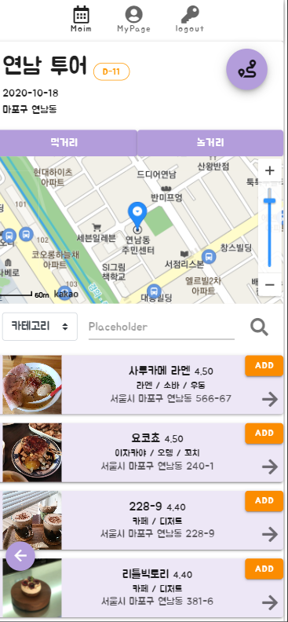
4. 추천 시스템
추천시스템 1 : 유저 기반 협업 필터링 알고리즘
나와 비슷한 평점 패턴을 갖고 있는
유저들을 비교하여 장소를 추천해드립니다.

Slide 8
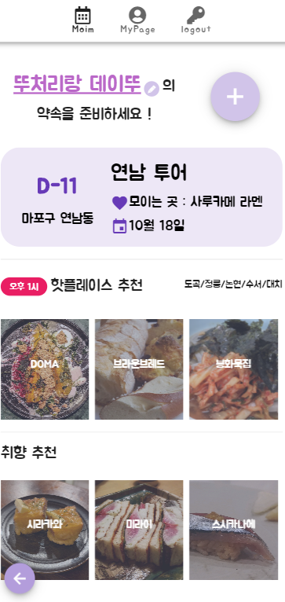
4. 추천 시스템
추천시스템 2 : 카드사 데이터 통계
모임의 유형, 연령대, 성별 & 카드사 통계를 통해
현재 시간의 핫플레이스를 추천해드립니다,

Slide 9



6. 향후 계획
앱스토어 출시
추천 알고리즘 고도화
모임 공유기능

Slide 10
모임으로 모임
Any
Question?

